Slide 1
第５回
大阪府森林防災・減災アクションプラン
検討部会
令和８年1月20日
大阪府環境農林水産部みどり推進室

Slide 2
第５回部会の議事・次第
R8.1.20
みどり推進室
議事１ 第４回部会の振り返り
議事２ 成果指標・進捗管理（まとめ）
議事３ 大阪府 森づくり推進アクションプラン（素案）について

Slide 3
議事１
第４回部会の振り返り
R8.1.20
みどり推進室

Slide 4






議事１ 第４回部会の振り返り
R8.1.20
みどり推進室
● 成果指標に関するご意見等
・成果指標として、前段で議論してきた、ゾーニング、タイプ分けというものの中で成果指標をもう少
しうまく反映できないか。
・重点施策と成果指標がリンクしているのかどうか分かりにくいところがあるので、成果指標の考え方
を整理するなどできないか。
・ゾーニングの見直しだけだと進捗状況や府がどのような施策を進めているのか少し分かりにくいので、
広報を工夫する等を指標として挙げてはどうか。
・見直しについては、PDCAサイクルで回していくという事を明示すると分かりやすくなるのではないか。
・企業の森づくり等は今後、面積的に広がりがあるならば、指標として先々入れていくということを想
定して、数値を把握できるような形で対応頂きたい。
● その他ご意見、ご提案等
・タイプ、基軸、区分などの色々な用語で分類しているので、整理しておくべき。
・ネイチャーポジティブや生物多様性についても概念を提示しておくべきではないか。
・ゾーニング図だけでなく、その解説や説明があると分かり易い。
・森林審議会での中間報告はこれまでの資料をまとめて報告する事で了解。

Slide 5
【参考】第１章 大阪府 森づくり推進アクションプランの考え方
R8.1.20
みどり推進室
２．大阪府 森づくり推進アクションプランとは
令和元年に策定した「大阪府森林整備指針」に則して、府域の森林が、将来にわたって水源涵養や
土砂流出防止等の公益的機能を発揮していけるよう、府が各主体の施業や取組みとも連携しながら、
どういった取組みを、どこで、いつまでに、どれくらい進めていくのかを示すものです。
（１） 本プランの対象
府域の森林のほとんどは民有林であることから、本プランは、本府はもちろん、府域の森林保全、
森林経営に携わる市町村や森林所有者、林業経営体、府の施策を支える府民、団体、企業等、府域の
森林の長期的な維持・保全に関わるあらゆる主体を対象に、府の取組みの全体像を示すものとなります。
(2) 本プランで示そうとすること
本プランでは、森林整備指針に則した森林の長期的に健全な森林の維持・保全を実現するために、
以下の内容を具体的に示していきます。
（１）重点的に取組む施策の内容 ・・・第５章 「４つの基軸と主要施策」
（２）どの取組みをどういった場所で推進するのか ・・・第６章 「４つの基軸の展開方法」
（３）いつまでに・どれくらい進めていくのか ・・・第７章 「目標達成に向けた成果指標」
【参考】大阪府森林整備指針（令和元年12月策定）の概要
・大阪府域の森林を対象に、将来の望ましい森林の姿と、それを実現するための技術的な手法等を示し、府、市町
村が連携・協調して府域の森林の保全整備を進めることを目的に策定したものです。
・将来の森林の在り方と管理の方向性から府域の森林のうち、森林経営を通じての維持管理が見込まれるスギ・ヒ
ノキ人工林を「資源循環林」、見込まれないスギ・ヒノキ人工林を「広葉樹への誘導転換」、資源活用を通じた
管理が見込める広葉樹林を「資源管理林」、見込まれない広葉樹林を「自然遷移林」の４つに区分しています。

Slide 6
【参考】第１章 大阪府 森づくり推進アクションプランの考え方
R8.1.20
みどり推進室
４．本プランの使い方
本プランは、府域の森林の長期的な維持・保全に関わるあらゆる主体に示すものとなることから、
ご覧になる方の「何を知りたい」に重きを置いて各章を構成しています。
● 森林の役割・大切さを知りたい
第２章 森林の機能と森林が担う役割
「緑の社会資本としての森林」と「経済活動の場としての森林（森林経営）」の二つの側面から
府域の森林が担う役割を説明しています。
● 大阪の森林がどんな状況なのかを知りたい
第３章 大阪府の森林・林業を取り巻く状況
大阪府における治山対策や森林経営状況の変遷と、これまでの取組み状況を振り返るとともに、
近年の自然・社会状況の変化を踏まえた課題と今後、取り組むべき対策等を説明しています。
● 府は、どういう取組みを進めるのか知りたい
第４章 「４つの基軸」と「主要施策」
本プランの基本的な考えと、あらゆる主体が取り組むべき施策を体系的に取りまとめた施策の柱である「４つの基軸」、各基軸の実現のための取組みである「主要施策」を個別に説明しています。
● どこで・どんな取組みを進めればいいかを知りたい
第５章 取組みの展開方法
● 防災上、重要な森林がどこにあるのか知りたい
各主体の取組みとして、どの基軸が特に重要となるのかや、その取組み対象となる森林がどこにあるのかを、各森林区分別の概念図とゾーニング図で説明しています。
● 取組みの目標、進捗状況を知りたい
第６章 目標達成に向けた成果指標
第７章 プランの進捗管理
本プランにおける「４つの基軸」それぞれの計画期間内で達成すべき成果、さらにその10年先の長期目標としてめざすべき成果を示すとともに、その進捗管理の方法を説明しています。

Slide 7
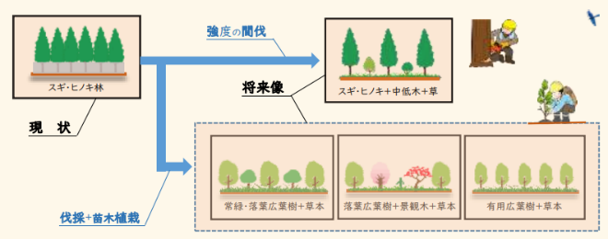
【参考】第４章 森林の長期的な維持・保全に向けた「４つの基軸」と「主要施策」
R8.1.20
みどり推進室
基軸３「多様性の高い森林の維持・増進」
施策３-１ 広葉樹林への誘導・転換
森林管理における生物多様性保全の取組手法例（ポジティブリスト）
事 項 | 取組事項
面的な管理 | 様々な樹種、林分構造、林齢、遷移段階などから構成される森林配置を計画する
施業手法 | 長伐期化を図る 複層林を造成する 保護樹帯を設定・保存する 生物多様性に配慮した伐採・更新方法とする ほか
病虫獣害への 対応 | （シカ食害対応として） 絶滅危惧種等を保護すべき場合は、防護柵の設置や単木保護資材の設置等を行う ほか
外来種等への 対応 | 生態系等への影響や同種の生物導入による遺伝的攪乱が生じるおそれのあるものは極力選定することを避ける ほか
絶滅危惧種への 対応 | 絶滅危惧種等の生育・生息が「認められた」場合は、専門家に相談し、その保全に努める
里山林の整備 | 資源利用の実態や樹種構成により広葉樹用材林への誘導を図る ほか
火入れ | 火入れの計画を立て、火が広 がらないように十分配慮して実施する
●現状
・府内のスギ・ヒノキ人工林面積 約22,500haのうち、森林経営が見込まれる
森林経営計画が作成されているものは、約4,500haと全体の２割程度。
・昆明・モントリオール生物多様性枠組による30by30（2022.12採択）の目標
設定等を受け、林野庁が森林の生物多様性を高めるための林業経営の指針
を策定(R6.3)するなど、水源涵養、防災・減災以外の森林機能や生態系上
の役割への関心が高まっている。
●課題
・持続的な資源利用の見込みがなくなった人工林を放置することは、災害発
生の危険性や、多面的機能の低下といった問題が生じる。
・「大阪府森林整備指針」（R元.12策定）において、森林経営不適地の人工林
を「広葉樹への誘導転換」と位置づけたものの、風倒被害地の森林復旧に
伴う広葉樹林化（約200ha）を除き、林相転換を図った実績がない状況
・国は、花粉症対策として、スギ人工林の伐採・植替えの推進を示しており、
全域をスギ人工林伐採重点区域に指定されている本府では、こうした側面
からも林相転換の推進が必要となっている。
「森林の生物多様性を高めるための林業経営の指針（林野庁R7.3改定）」より作成
●取組みの方向性
・森林経営による維持・管理が困難な風倒被害地については、
森林復旧に伴う広葉樹林化を着実に実施していきます。
・森林経営不適地における治山事業等の公共事業の実施にあたっ
ては、複層林化や林相転換を見据えた森林整備を行い、多様性
の高い森林への誘導を行います。
大阪府広葉樹林化技術マニュアル（2020.6）

Slide 8
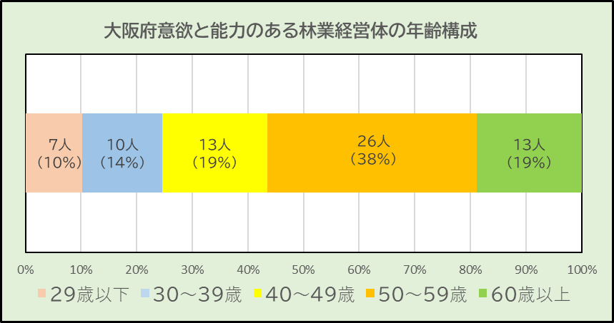
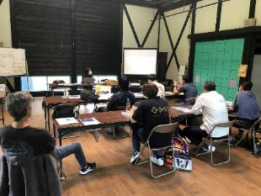
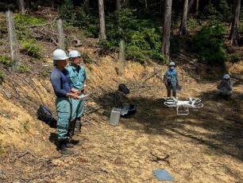
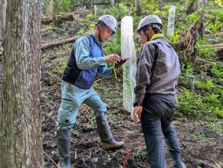
【参考】第４章 森林の長期的な維持・保全に向けた「４つの基軸」と「主要施策」
R8.1.20
みどり推進室
基軸４「長期的な維持・保全を支える取組み」
施策４-１ 労働力の確保・人材育成
●現状
・大阪府の林業従事者数は減少傾向で、大阪府意欲と能力のある林業経
営体の従事者数は 69人(うち50歳以上の割合 約６割、R7年12月時点)
・令和元年度以降の新規就業者は、年平均2.0人に留まっている。
■大阪府の林業就業者数の推移
年度 | 新規就業者
R1 | 4人
R2 | 2人
R3 | 2人
R4 | 3人
R5 | 1人
R6 | 0人
R7 | 2人
●課題
・森林整備の推進や持続可能な森林経営のため、林業就業者の確保や将来
を担う若手従事者の育成が課題。
●取組みの方向性
・「大阪府林業労働力の確保の促進に関する基本計画」に基づき、
大阪府林業労働力確保支援センター等と連携した就業支援、建設業など
他業種や近隣府県の事業体と連携した新たな人材の確保など林業労働力
の確保の強化に取組みます。
・府立環境農林水産総合研究所などの関係機関と連携し、最新の技術・知
識を有する人材の育成に取組みます。
※緑の雇用事業による新規就業者数
■府内林業経営体の従事者の年齢構成
■ドローン操作・GNSS測量などのデジタル技術操作実習や木材利用に関する研修

Slide 9
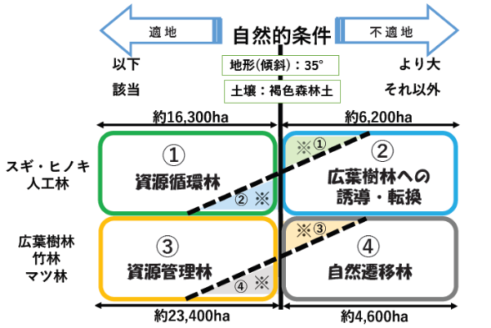
【参考】第５章 取り組みの展開方法
R8.1.20
みどり推進室
R7.10.20
みどり推進室
ゾーニングのベースとなる森林整備指針の４区分（将来の森林のあるべき姿）は、本プランの策定にあたって、社会的条件を可能な限り反映させ、再精査しています。森林経営意向の未確認地（暫定区分）については、今後、アクションプランによる施策推進と並行してさらに精査を進めていきます。
＜社会的条件の反映＞
（１）以下の①②のいずれかを満たす森林を「不適地」側に区分
① 路網からの距離 ：200ｍ以上の林分
② 人工林のまとまり ：1ha未満の孤立林分
（２）森林経営計画作成地や森林所有者の経営意向が明確に示されている
森林を自然的条件や上記（１）に関わらず「適地」側に区分
森林区分の考え方
R元.12（策定時）
 | 整備指針 (自然的条件) | 社会的条件(１)(２)を反映 | うち 経営意向 未確認
資源循環林 | 16,300 | 13,800 | 9,100
広葉樹への誘導転換 | 6,200 | 6,000 | 6,000
資源管理林 | 23,400 | 19,100 | 16,600
自然遷移林 | 4,600 | 14,100 | 14,100
合計 | 50,500 | 53,000 | 45,800
社会的条件
路網からの距離
人工林のまとまり
森林経営計画の策定
森林所有者の意向
特に対応が必要な森林
・風倒木被害地
・ナラ枯れ被害地
・拡大竹林
R元、2年に整備した航空レーザ計測データを活用し、改めて自然的
条件を精査し、社会的条件も可能な限り反映したものです。
暫定区分とは、社会的条件（２）の経営意向が未確認のものです。
地域森林計画との合計面積の相違は、林道や土場、林内の水面等が
除かれているためです。

Slide 10
議事１ 第４回部会の振り返り
R8.1.20
みどり推進室
第１回部会（R7.3.29）
●アクションプラン策定の考え方（概要説明）
●部会の進め方に関する意見交換
策定趣旨・部会の進め方の確認
（論点整理・ケーススタディの実施）
第２回部会（R7.6.19）
●基本方針の設定と個別施策の取組みの方向性
●森林区分と各種レイヤの重ね合わせ（ケーススタディ１）
個別施策の現状、課題、方向性の点検
各種区域と施策配置のイメージの確認
第３回部会（R7.9.26）
●各基軸・個別施策展開方法の検討（ケーススタディ２）
●目標・指標、計画期間のイメージ
施策展開方法（ゾーニング）の検討
目標・指標・計画期間イメージの確認
第４回部会（R7.11.27）
●ゾーニング区分（案）と基軸・施策構成（案）
●成果指標の設定項目（案）
●中間報告（案）
基軸・個別施策・ゾーニングのまとめ
成果指標（項目）に関する検討
森林審議会（本会）での中間報告（R8.1.20）
第５回部会（R8.1.20）
●成果指標、計画期間、進捗管理方法
●アクションプラン（素案：整理済み部分）
成果指標・進捗管理のまとめ
素案（パブコメ用）に関する点検
パブリックコメントの実施（R8年2月上旬～3月上旬）
第６回部会（R8.3.23）
●最終案とパブコメ実施状況の報告
部会答申

Slide 11
議事２
成果指標・進捗管理（まとめ）
R8.1.20
みどり推進室

Slide 12
第６章 目標達成に向けた成果指標
R8.1.20
みどり推進室
R7.10.20
みどり推進室
アクションプランは、森林の維持・保全のための将来の森林のあるべき姿を示すものとするため、
長期的（令和27年度まで）に取り組む施策の全体像を示すとともに、そこに到達する過程として、
地域森林計画と同調した計画期間（10年間）で達成すべき到達点を示します。
計画期間
Ｒ8～17年度
指標設定
中期：10年
長期：20年
計画見直し
5年ごと
中期（R17年度末）、長期（R27年度末）の成果指標を設定
長期指標年度については、国土強靭化実施中期計画における
森林防災減災の将来目標（R27末）と整合することになります。
成果指標（中期・長期）の考え方
成果目標
中 期 ：策定後10年間で達成すべき目標値
長 期 ：策定後20年間でめざすべき目標値
基軸１ 森林防災・減災力の維持・強化
基軸２ 持続的な森林経営の推進
（計画期間における取組みの進捗を評価する指標）
基軸３ 多様性の高い森林の維持・増進
基軸４ 森林の維持・保全のための体制づくり
（計画期初の取組みの状況を踏まえた将来指標）
事業実施にあたっては、それぞれの基軸を横断し、複合的に効果が得られる場所を優先し、効率的な成果指標の達成をめざしていきます。
● 策定・見直し・目標期間スケジュール
中期指標年度
１期計画
長期指標年度
R7
R8
R11
R12
R17
R18
R23
R28
アクションプラン
期初
見直し
期末
見直し
１期計画
２期計画
大阪地域森林計画
期初
次期策定
期末
長期目標年度
（林野関係）
国土強靭化実施中期計画
期初
第１次計画
期末
第２次計画
第３次計画
第４次計画

Slide 13
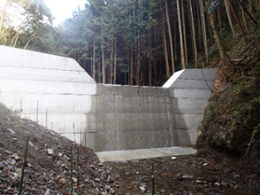
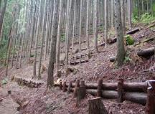
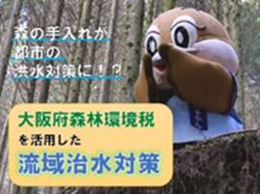
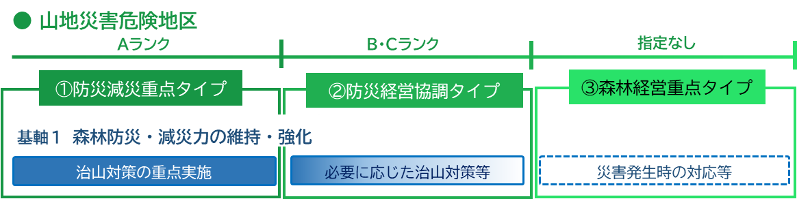
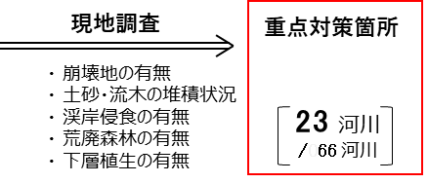
第６章 目標達成に向けた成果指標
R8.1.20
みどり推進室
R7.10.20
みどり推進室
基軸１ 森林防災・減災力の維持・強化
●施策 1-1 治山対策の推進
●施策 1-2 治山施設の長寿命化・機能強化
●施策 1-3 流域治水対策の推進
成果指標１
山地災害危険地区Ａランクの対策完了箇所数
（R8年度以降）中期 90箇所 ⇒長期 282箇所
成果指標２
森林における流域治水対策の取組流域数
期初 23流域 ⇒中期 45流域 ⇒長期 66流域
■重点実施すべき箇所数
■流域保全森林防災事業の事業対象区域
危険度 | 山地災害危険地区 箇所数 |  |  | 備考
Ａランク | 箇所数 | ０次谷補正 流木量補正 収量比数補正 |  | H28～10年間の対策完了箇所数
崩壊土砂流出 | 457 | 240 | 282 | 90
山腹崩壊 | 390 | 42
事業対象区域の選定方法
選定基準 |  | 抽出流域数
① 流域治水との連携 | ⇒ | 154 |  | 河川 | 河川
② 集水域の森林面積 | ⇒ | 86 |  | /154 | /154
③ 下流の洪水リスク | ⇒ | 66 |  | /086 | /096
④ 森林の荒廃状況 | ⇒ | 66 /086 |  |  | 23 地区 /076
⑤ 既存事業の棲分け | ⇒
長期
中期
例）資源循環林
Ａランクでの対策完了(成果)をゾーニングに反映
長期
期初
■成果指標の考え方
「防災減災重点タイプ」の対象となる山地災害危険地区Ａランク箇所における治山対策の完了数（ＡランクからＢＣランクへの低減数）を指標とし、中期については現在の取組み状況を踏まえ90箇所の減、長期については、Ａランク箇所のうち０次谷補正、流木補正等、特に対策の必要性が顕在化している箇所の全解消を指標とした。
■成果指標の考え方
「流域保全森林防災事業」による森林区域における流域治水対策の選定方法における「下流の洪水リスクのある流域」での取組数を指標とし、中期については現在の取組み状況を踏まえた45流域での着手、長期については、対象全流域66流域での着手を指標とした。
重点
実施

Slide 14
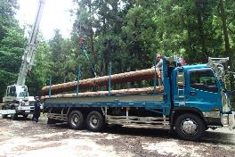
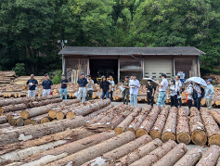
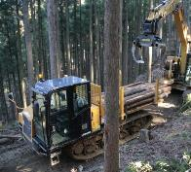
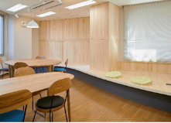
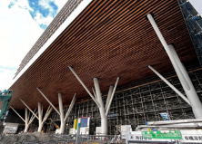
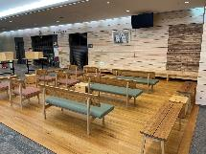
第６章 目標達成に向けた成果指標
R8.1.20
みどり推進室
R7.10.20
みどり推進室
基軸２ 持続的な森林経営の推進
●施策2-1 林業経営の効率化・基盤強化
●施策2-2 新技術の活用支援
●施策2-3 森林資源の有効活用
大径木の択伐施業（大型車両への積込み）
木材共販所
遠隔操作の運搬機械
成果指標１
資源循環林における
計画的な森林経営が行われている区域の割合
期初 ４割⇒中期 ６割⇒長期 10割（13,800ha）
成果指標２
大阪府内産木材の利用量
期初2,500m³/年⇒中期10,000m³/年⇒長期20,000m³/年
●計画的に森林経営が行われている森林
策定時点での「資源循環林」は13,800ha。このうち、森林経営計画や集積計画が作成されている人工林が5,603haあることを踏まえると、現在、計画的な森林経営が行われているのは、資源循環林の約４割のみとなる。
●これまでの大阪府内産木材の利用促進
「脱炭素社会の実現に資する等のための建築物等における木材の利用の促進に関する法律（旧・公共建築物等における木材の利用の促進に関する法律）」に基づき策定した『大阪府木材利用基本方針』に沿って、府が整備する建築物をはじめ、市町村の公共施設や民間施設においても木材利用の促進に取り組んでいる。
直近の府内産材利用実績 2,500㎥ に対し、同年の搬出間伐面積は約 90ha にとどまっている。森林資源量が成熟段階を迎える中、府域の森林の健全な育成と持続的な森林経営を進めていくためには、川上における安定的な木材供給に加え、川中・川下を含む流通体制など、サプライチェーン全体の構築が重要となっている。
森林の公益的機能の維持・保全や右記指標２の木材利用を推進していくためにも、主な森林経営の対象である「資源循環林」における計画的な森林経営が行われている区域の割合を増やしていくことが重要となっている。
【参考】
〇 森林経営計画
作成地区数 86地区
計画区域面積 7,610ha（うち人工林5,555ha）
〇 森林経営管理法に基づく集積計画の作成状況
作成地区数 7地区
計画区域面積 48ha（うち人工林48ha）
こころの健康相談センター
（大阪市）
大阪公立大学
森ノ宮キャンパス
門真運転免許試験場
（門真市）
■成果指標の考え方
伐って、使って、植えて、育てる資源循環に基づく持続的な森林経営により生産された府内産木材が、実際に社会でどの程度利用されているかを把握するとともに、木材利用促進に係る各施策が需要拡大に結びついているかを数量として把握できる指標として、「大阪府内産木材の利用量」を成果指標とした。
■成果指標の考え方
主な森林経営の対象となる「資源循環林」における現に森林施業の計画が立てられる森林経営計画や集積計画が作成されている区域の割合を指標とし、長期については資源循環林（策定時点13,800ha）の全て、中期については、現在の計画作成状況を踏まえて６割とした。
14
■成果指標の考え方 ※68％は製材利用率（R4実績）
中期目標 間伐：350ha/年×70％×40㎥/ha×68% ＝ 6,664㎥/年
主伐： 10ha/年×500㎥/ha×68% ＝ 3,400㎥/年
合計 約10,000㎥/年
長期目標 間伐：500ha/年×70％×40㎥/ha×68% ＝ 9,520㎥/年
主伐： 30ha/年×500㎥/ha×68% ＝10,200㎥/年
合計 約20,000㎥/年

Slide 15


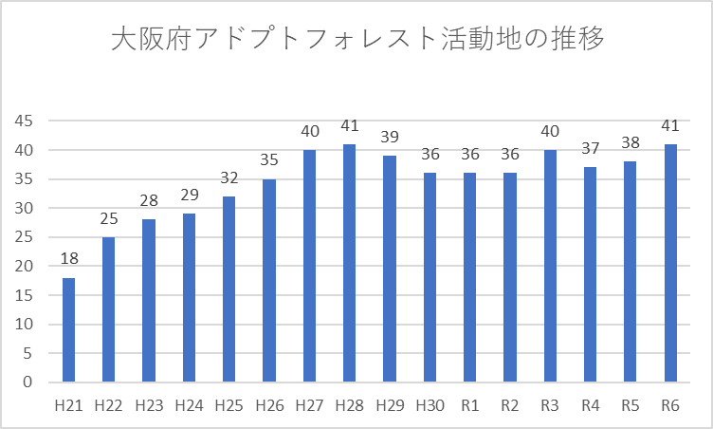
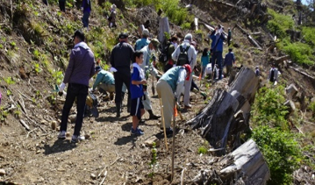
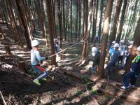
第６章 目標達成に向けた成果指標
R8.1.20
みどり推進室
R7.10.20
みどり推進室
基軸３ 多様性の高い森林の維持・増進
●施策3-1 広葉樹林への誘導・転換
●施策3-2 多様な主体による森林づくり
成果指標１
複層林化・広葉樹林化面積 ※R1以降実績
期初 226ha ⇒中期 800ha ⇒長期 1,800ha
成果指標２
民間企業等との森林づくり活動箇所数
期初 41ヶ所/年⇒中期 50ヶ所/年⇒長期 50ヶ所/年
府内のアドプトフォレスト活動地数は、H28には41箇所まで増加したものの、
その後は増減を繰り返し、R6年は41箇所で森林づくり活動を実施している
大阪府広葉樹林化技術マニュアル（2020.6）
●「花粉発生源スギ人工林減少推進計画」（農林水産省）
の目標を踏まえた、めざすべき到達点【長期指標】
広葉樹林への誘導転換
６，０００ ha
＝ １，８００ ha
× ３割
＜参考＞風倒被害跡地整備状況
・H30年の台風21号による風倒被害地（613ha）のうち約226haで森林災害
復旧事業等による広葉樹林化を実施済み。残りの被災森林についても、
本プラン計画期間内に復旧（広葉樹林化）完了させる見込み
府民参加による植樹活動（高槻市）
アドプトフォレスト制度による
森林づくり活動（太子町）
■成果指標の考え方
森林構造として生態系や生物種の多様性が高かまる複層林化・広葉樹林化面積を成果指標とし、長期については国の花粉発生源スギ人工林減少推進計画の目標（R25年度までに３割削減）を踏まえた1,800haを、中期については、現在の取組み状況を踏まえた800haを指標値に設定した。
■成果指標の考え方
引き続きアドプトフォレスト活動箇所数を維持するとともに、企業版ふるさと納税制度等を活用した企業による森林づくり活動の推進を踏まえ、活動箇所数を成果指標とし、中長期の目標値を設定した。

Slide 16
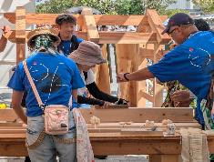
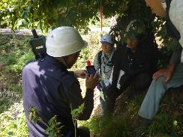
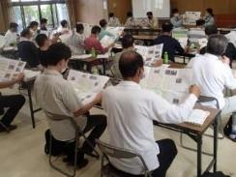
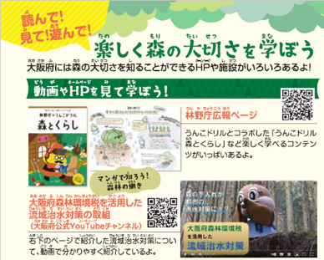
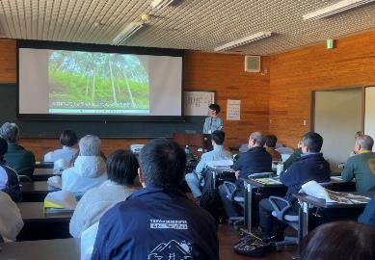
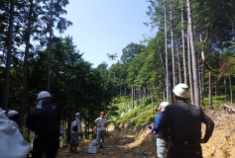
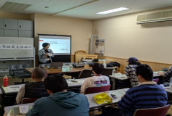
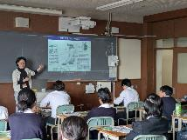
第６章 目標達成に向けた成果指標
R8.1.20
みどり推進室
R7.10.20
みどり推進室
基軸４ 森林の維持・保全のための体制づくり
施策 4-1 労働力の確保・人材育成
施策 4-2 森林災害に対するレジリエンスの向上
施策 4-3 府民への見える化
木育活動（鉋体験）
デジタル技術指導会（GNSS測量研修）
防災教室（防災マップづくり）
成果指標１
林業就業者数
期初 69人⇒中期 70人⇒長期 70人
成果指標２
府民への広報・啓発活動
（計画期間累計） 中期 300件 ⇒ 長期 600件
●林業分野におけるこれまでの人材確保
（１）新規就業者の確保
「林業労働力の確保の促進に関する法律」に基づき策定した「大阪府林業労働力の確保の促進に関する基本計画」（令和6年4月1日変更）により、大阪府林業労働力確保支援センター等の関係機関と連携し、新規就業者の確保に取り組んでいる。
（２）担い手の育成
GNSS やドローンを活用した最新の測量技術や労働安全に関する研修を、民間測量会社や国の出先機関等と連携して実施し、省力化・効率化を図っている。
（３）出前授業による普及活動
林業普及指導員による府立園芸高校や府立農芸高校での出前授業を実施し、林業分野への理解の醸成を図っている。
●森林・林業行政に関するこれまでの広報・啓発活動
（１）紙媒体・Web広報 …ＨＰ、YouTube、リーフレット等での広報
（２）イベントでの広報出展 …都市公園、農林業祭等での周知活動
（３）防災教室 …地元住民らへの防災意識の向上のための啓発活動
（４）出前授業 …小・中・高校、大学でのゲスト講師対応
子ども環境情報誌（エコチル）への掲載
出前授業（ボランティア養成講座）での啓発
【参考】令和７年度 活動実績 ２６件
各種イベント8件（延べ約2,000名）、サイネージ放映6件（私鉄2、商業施設3、
教育機関1）、出前授業9件（延べ約180名）、SNS・情報誌掲載3件
ドローン実習（高槻市）
VRを活用した安全講習（能勢町）
出前授業（府立園芸高校）
■成果指標の考え方
これまで実施してきた新規就業支援や担い手の育成、普及活動の成果が、大阪府の林業分野における労働力の確保や人材育成につながっているかを客観的に把握するとともに、森林の維持・保全のための体制の維持状況を示す指標として、「林業就業者数」を成果指標として設定した。
■成果指標の考え方
本プランの取組みをはじめ、森林・林業行政に関する個別の施策に関する継続的な広報・啓発活動件数を成果指標とし、R7年度の実施状況を踏まえ、中期、長期の指標値を設定した。
16
■指標値算出の考え方
林業就業者１人当たりの１年間の森林作業面積：
毎月1～2haを3人の作業班で作業＝平均5ha/人/年
中期 (間伐面積350ha/年＋主伐面積10ha/年)÷5ha/人/年＝70人
長期 (間伐面積500ha/年＋主伐面積30ha/年)÷7ha/人/年≒70人

Slide 17

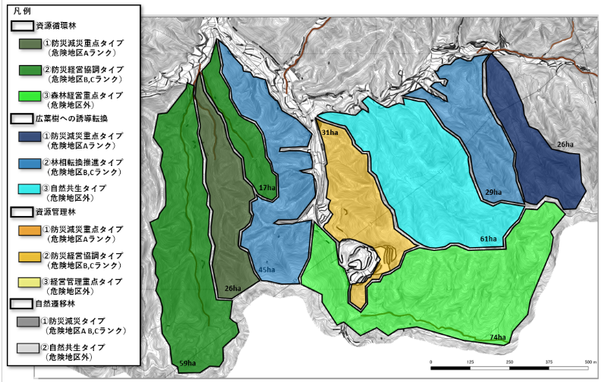
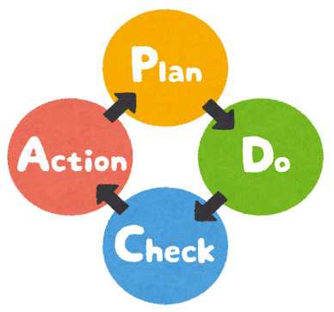



第７章 プランの進捗管理
R8.1.20
みどり推進室
R7.10.20
みどり推進室
進捗管理の考え方
○ 毎年、本プランの成果指標に対する実績の検証を行います。検証には、「大阪府森林審議会」に評価･点検するための部会を設置し、
外部の有識者等の意見も含めた評価・点検を行う。
○ 社会情勢の変化や施策及び意向調査の推進に伴うゾーニングの変化等を踏まえ、５年ごとに計画の見直しを行います。
○ 国の森林・林業基本計画や全国森林計画、各種指針等に基づき、今後示される制度や施策についても、このサイクルの中で検討し、
大きな見直しが必要な場合は、適宜、取り込んでいきます。
●施策推進の成果に伴うゾーニングの見直し（例）
基軸１（Ａランク低減）：防災減災重点タイプ⇒防災経営協調タイプ
基軸３（広葉樹林化） ：広葉樹への誘導転換⇒自然遷移林
計画の策定
取組みの見直し
林相転換完了で
自然遷移林
（自然共生タイプ）
に移動
取組みの実施
ゾーニングの移動
施策の改善・追加
指標の見直し
＋
モニタリング調査
進捗状況の把握
施策の有効性の検証
治山対策完了で
資源循環林
（防災経営協調タイプ）
に移動
※有識者による部会での評価・点検
見直しを重ねることで「あるべき将来像」に近づいていく
17

Slide 18
議事３
大阪府 森づくり推進アクションプラン（素案）について
R8.1.20
みどり推進室

Slide 19

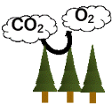

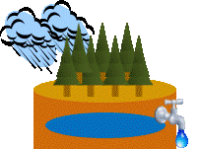




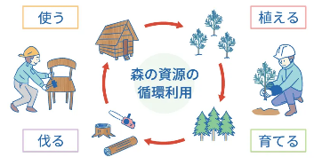
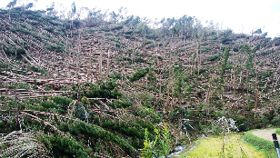
「大阪府 森づくり推進アクションプラン」案 （概要版）
R8.1.20
みどり推進室
「大阪府 森づくり推進アクションプラン」とは、府域の森林が、将来にわたって水源涵養や土砂流出防止等の森林の多面的機能を発揮していけるよう、各主体の施業や取組みとも連携しながら、どういった取組みを、どこで、いつまでに、どれくらい進めていくのかといった「府の取組みの全体像」を示すものです。
第１章 大阪府 森づくり推進アクションプランの考え方
第２章 森林の機能と森林が担う役割
第２章 森林の機能と森林が担う役割
森林は、木材などの物質生産機能だけではなく、土砂災害防止や水源の涵養、近年、注目度の高い生物多様性保全機能や地球環境保全機能といった多面的機能を有する「緑の社会資本」です。
● 森林の役割・大切さ
「公益的機能をもたらす森林」と「経済活動の場としての森林（森林経営）」の二つの側面から府域の森林が担う役割を説明しています。
生物多様性保全
地球環境保全
土砂災害防止等
水源涵養
第３章 大阪府の森林・林業を取り巻く状況
● 大阪府の森林がどんな状況なのか
大阪府における治山対策や森林経営状況の変遷と、これまでの取組み状況を振り返るとともに、近年の自然・社会状況の変化を踏まえた課題と今後、取り組むべき対策等を説明しています。
第４章 「４つの基軸」と「主要施策」
快適環境形成
保健・レクリエーション
文化
物質生産
● 大阪府は、今後、どのような取組みを進めるのか
本プランの基本的な考えと、あらゆる主体が取り組むべき施策を体系的に取りまとめた施策の柱である「４つの基軸」、各基軸の実現のための取組みである「主要施策」を個別に説明しています。
第５章 取組みの展開方法
第３章 大阪府の森林・林業を取り巻く状況
● だれが・どこで・どんな取組みを進めればいいのか
近年の諸課題を踏まえて、防災・減災、炭素固定、生物多様性保全に関する国の施策展開が進む中、大阪府としても、これらに即した森林づくりをより一層、推進していく必要が生じています。
各主体の取組みとして、どの基軸が特に重要となるのかや、その取組み対象となる森林がどこにあるのかを、各森林区分別の概念図とゾーニング図で説明しています。
第６章 目標達成に向けた成果指標
第７章 プランの進捗管理
● 取組みの目標と進捗管理の方法
本プランにおける「４つの基軸」それぞれの計画期間内で達成すべき成果、さらにその10年先の長期目標としてめざすべき成果を示すとともに、その進捗管理の方法を説明しています。
●利用期を迎え充実する森林の利用促進
＜林業は持続可能な「循環産業」 ＞
●近年の気候変動と災害発生形態の変化
＜大規模風倒被害（H30 高槻市）＞

Slide 20
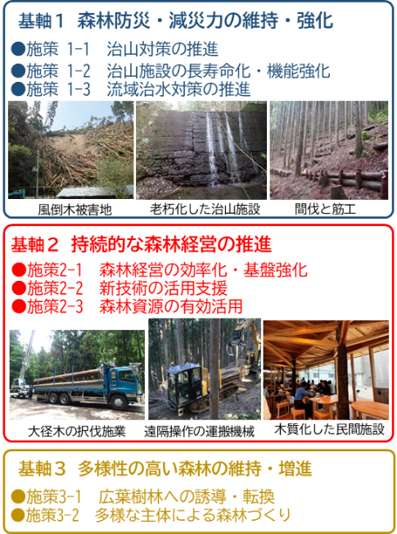
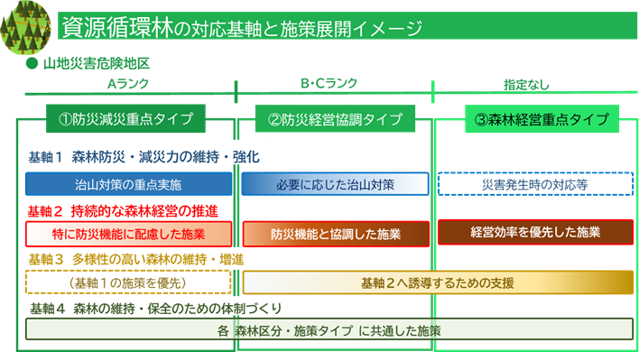
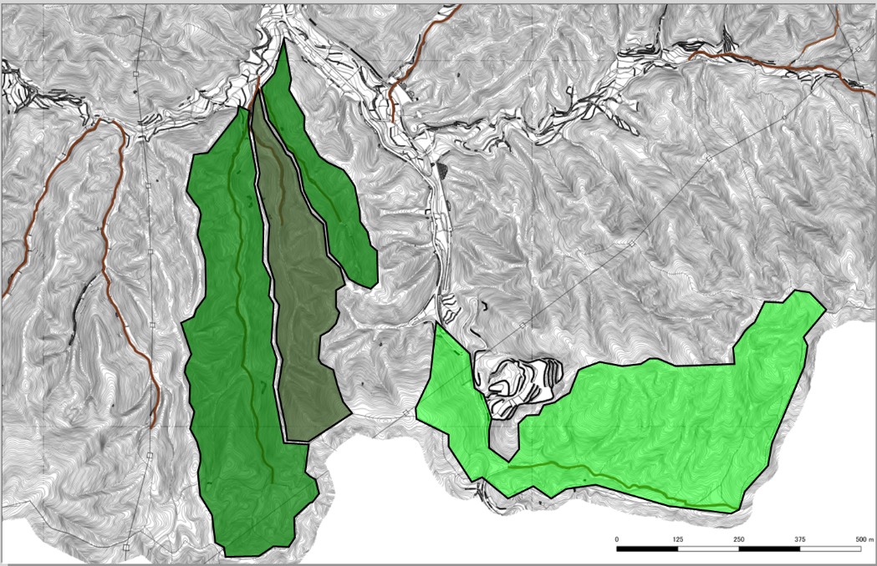


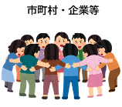
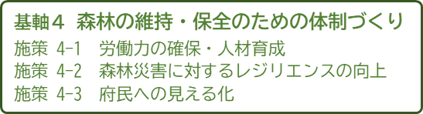
「大阪府 森づくり推進アクションプラン」案 （概要版）
R8.1.20
みどり推進室
第４章では、長期的に健全な森林を維持・保全するために、あらゆる主体が取り組むべき施策を体系的に取りまとめた施策の柱を「４つの基軸」、各基軸の実現のため、大阪府が取り組む特に重要な施策を「主要施策」として示し、 第５章では、森林のあるべき姿と防災配慮の重要性を踏まえたゾーニングにより各基軸の展開方法を示しています。
第４章「4つの基軸」と「主要施策」
第５章 取組の展開方法
将来の森林のあるべき姿
（森林整備指針４区分）
防災配慮の必要度
（山地災害危険地区）
ゾーニング図
各基軸の優先度を濃淡で表現
①防災減災重点
タイプ
資源循環林は森林経営で、維持・保全を図ります！
着色の濃いところでは
防災機能に配慮した施業を行っていきます
治山対策は、着色の濃いところで重点実施します！
着色の薄い箇所を中心に、森林経営が可能な森林に誘導する支援を行っていきます
③経営管理重点
タイプ
基軸１～３を下支えする施策
②防災経営協調
タイプ
基軸１
基軸２
基軸３
府の実施する
基軸２は補助中心

Slide 21
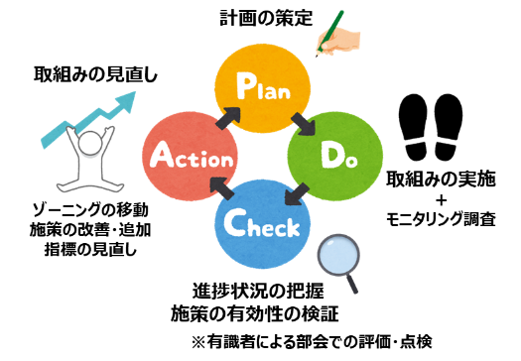
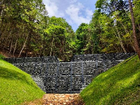

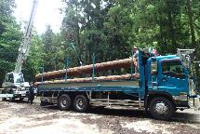
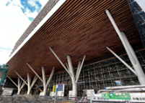
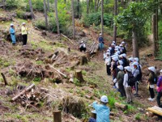



「大阪府 森づくり推進アクションプラン」案 （概要版）
R8.1.20
みどり推進室
第６章では計画期間（R17年度まで）で達成すべき到達点を「中期指標」、策定時から20年後となる令和27年度までのめざすべき到達点を「長期指標」として設定し、第７章ではその進捗管理方法を示しています。
第６章 目標達成に向けた成果指標
第７章 プランの進捗管理
成果指標（中期・長期）の考え方
森林審議会において、以下の事項について、毎年、進捗管理を行います。
・成果指標に関する評価・点検
・社会情勢の変化を踏まえた計画の見直し
・取組実績を踏まえたゾーニングの見直し
計画期間等の設定
中 期：策定後10年間で達成すべき目標値
（計画期間における取組みの進捗を評価する指標）
長 期：策定後20年間でめざすべき目標値
（計画期初の取組みの進捗を踏まえた将来指標）
計画期間
Ｒ8～17年度
(10年間)
指標設定
中期：10年
長期：20年
計画見直し
5年ごと
基軸１ 森林防災・減災力の維持・強化
基軸２ 持続的な森林経営の推進
指標
１
山地災害危険地区Ａランクの対策完了箇所数
（R8年度以降）中期 90箇所 ⇒長期 282箇所
指標
１
森林経営が行われている区域の割合
期初４割 ⇒中期 ６割 ⇒長期 10割
指標
２
森林における流域治水対策の取組流域数
期初23流域 ⇒中期45流域 ⇒長期66流域
指標
２
大阪府内産材の年間利用量
期初2,500m³⇒中期10,000m³⇒長期20,000m³
土砂流出を抑制する治山ダム
保水力向上のための間伐・筋工
大径木の択伐施業
大阪公立大学森ノ宮キャンパス
基軸３ 多様性の高い森林の維持・増進
基軸４ 森林の維持・保全のための体制づくり
指標
１
複層林化・広葉樹林化面積 ※R1以降実績
期初226ha ⇒中期800ha ⇒長期1,800ha
指標
１
林業就業者数
期初 69人 ⇒中期 70人⇒長期 70人
●施策推進の成果に伴うゾーニングの見直し（例）
＜資源循環林・防災減災重点タイプ＞
基軸１ 施策1-1 治山対策の推進による危険地区Ａランク低減
⇒山地災害危険地区が ＡランクからＣランクへ
「資源循環林・防災経営協調タイプ」へ見直し
＜広葉樹への誘導転換・林相転換推進タイプ＞
基軸３ 施策3-1 広葉樹林への誘導・転換による樹種転換
⇒樹種が スギ・ヒノキから広葉樹へ
「自然遷移林・防災減災タイプ」へ見直し
指標
２
民間企業等との森林づくり活動箇所数
期初41ヶ所⇒中期50ヶ所⇒長期50ヶ所(/年)
指標
２
府民への広報・啓発活動
(計画期間累計) 中期300件⇒長期600件
広葉樹林への誘導・転換
企業による森づくり活動
防災教室（防災マップづくり）
ドローン実習（高槻市）

